Slide 1
双向固定效应模型专门用来处理既随时间变化、又随个体变化的面板数据。
双向固定效应模型（Two-way Fixed Effects Model）通过同时控制“个体之间”和“不同时间”这两大类“看不见”的影响因素，来更准确地估算出我们真正关心的变量之间的因果关系。
个体和时间固定效应分别是什么？
a) 个体固定效应 (Individual Fixed Effect)
个体固定效应指的是那些不随时间改变，但因个体而异的、难以观测或衡量的“固有属性”。
它控制的是“个体层面”的差异。你可以把它理解为每个分析对象（如公司、城市、个人）自带的、恒定的“背景板”或“天赋点”。
b) 时间固定效应 (Time Fixed Effect)
时间固定效应指的是那些不因个体而改变，但随时间而变的、影响了所有个体的“共同冲击”。
固定效应类型 | 控制了什么？ | 回答了什么问题？
个体固定效应 | 不随时间变化的个体“固有属性”(如公司文化、品牌) | 对于同一个公司，研发投入的变化如何影响其利润？
时间固定效应 | 不因个体而变的共同“宏观冲击”如经济周期、政策) | 在同一年份里，研发投入更多的公司是否利润更高？
双向固定效应 | 同时控制上述两种效应 | 在排除了公司固有差异和宏观环境冲击后，研发投入对利润的净效应到底是多少

Slide 2
省份之间可能产生差异
历史数据验证策略指标之间或和业绩结果是否有关
有关
业绩结果好吗
挑选关键指标
追踪
理论业务策略
无关
（省份/全国）
为什么？
好
不好
视情况调整
指标失灵？
变好
关键指标好吗
关键指标好吗
视情况调整
有其他特殊事件吗？
分析
变差/不变
数据问题吗？
分析
变好/不变
变差
分析
视情况调整
指标失灵？
有其他特殊事件吗？
数据问题吗？
执行有问题？
有其他特殊事件吗？
视情况调整

Slide 3
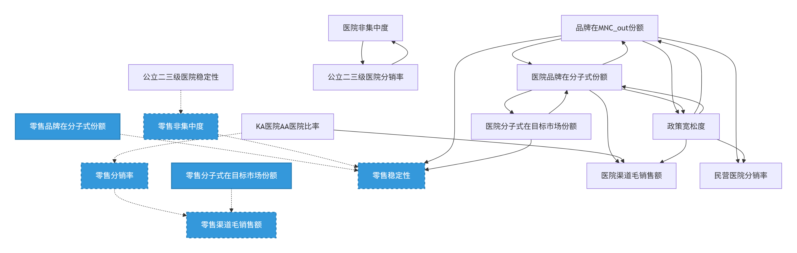
立普妥(医院24Q1-25Q3&零售24Q3-25Q3)
医院品牌在目标市场份额
负相关
直接与医院渠道毛销售额正相关的是KA医院AA医院比率、政策宽松度和品牌在分子式份额，间接相关的是品牌在MNC_OUT份额。
直接与零售渠道毛销售额正相关的是零售分销率，间接正相关的是KA医院AA医院比率。
当研究时间段调整为近期24Q3-25Q3 ，KA医院AA医院比率不再与医院渠道毛销售额相关。
图中值得关注的是，KA医院AA医院比率与零售分销率的正相关性（络活喜也具有类似关系）、医院品牌在分子式份额与分子式在目标市场份额负相关性（西乐葆和左洛复也具有类似关系）、政策宽松度与品牌在MNC_OUT份额的负相关（络活喜也具有类似关系）；这些关系将在后面打开到个别省份，进行趋势对比。

Slide 4
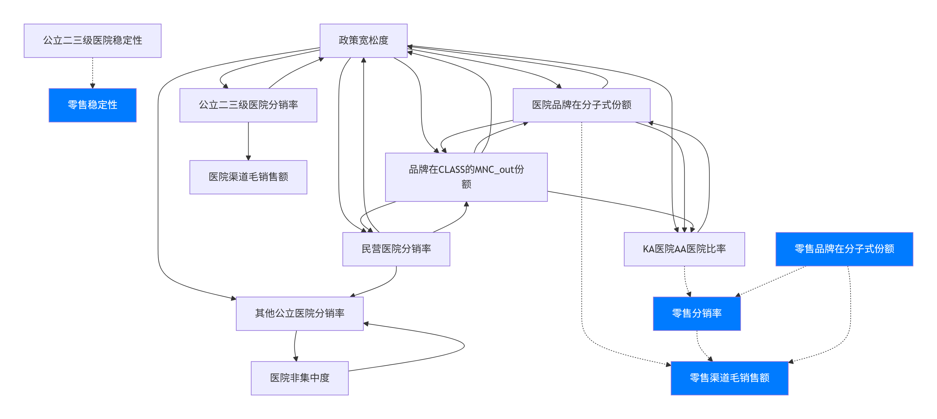
络活喜(医院24Q1-25Q3&零售24Q3-25Q3 ：目标市场看CCB市场)
零售稳定性
零售非集中度
医院分子式在CLASS份额
负相关
医院品牌在CLASS份额
直接与医院渠道毛销售额正相关的是公立二三级医院分销率。
直接与零售渠道毛销售额正相关的是零售分销率、品牌在分子式份额，间接正相关的是KA医院AA医院比率、品牌在class的MNC_OUT份额。
图中值得关注的是，政策宽松度与公立二三级医院分销率的负相关性，将在后面打开到个别省份，进行趋势对比。

Slide 5
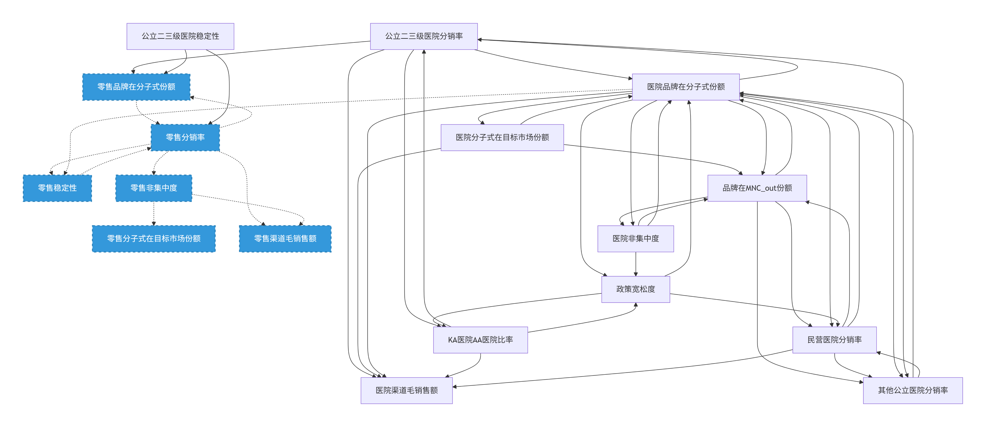
西乐葆(医院24Q1-25Q3&零售24Q3-25Q3)
医院品牌在目标市场份额
负相关
直接与医院渠道毛销售额正相关的是公立二三级医院和民营医院分销率、品牌在分子式份额、分子式在目标市场份额、KA医院AA医院比率，间接正相关的是政策宽松度、其他公立医院分销率。
直接与零售渠道毛销售额正相关的是零售分销率，间接正相关的是公立二三级医院稳定性与零售品牌在分子式份额。

Slide 6
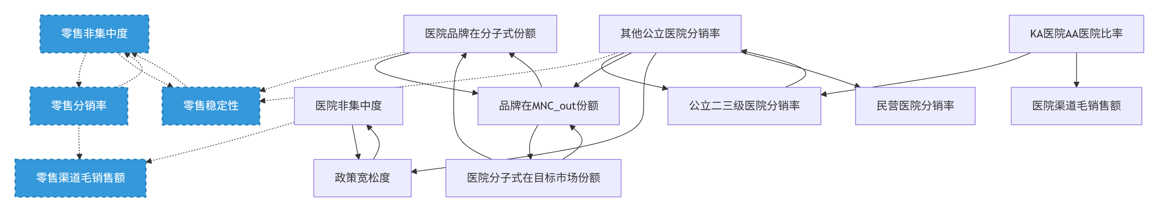
左洛复(医院24Q1-25Q3&零售24Q3-25Q3)
负相关
医院品牌在目标市场份额
直接与医院渠道毛销售额正相关的是KA医院AA医院比率。
直接与零售渠道毛销售额正相关的是零售分销率，间接正相关的是医院和零售的非集中度。
当研究时间段调整为近期24Q3-25Q3，KA医院AA医院比率和医院渠道毛销售额不再具有相关性。

Slide 7
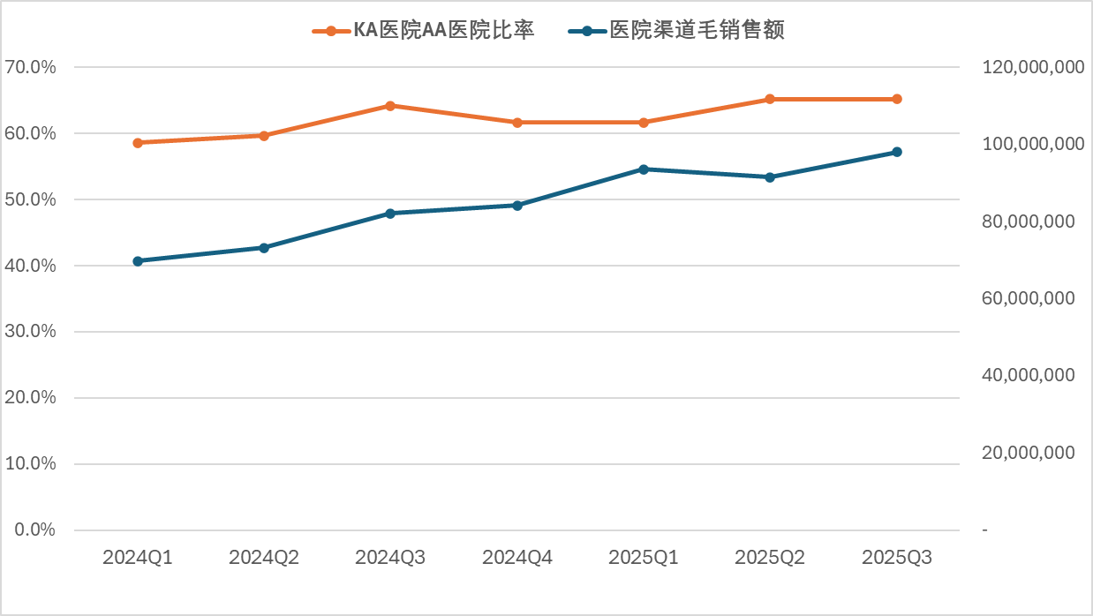
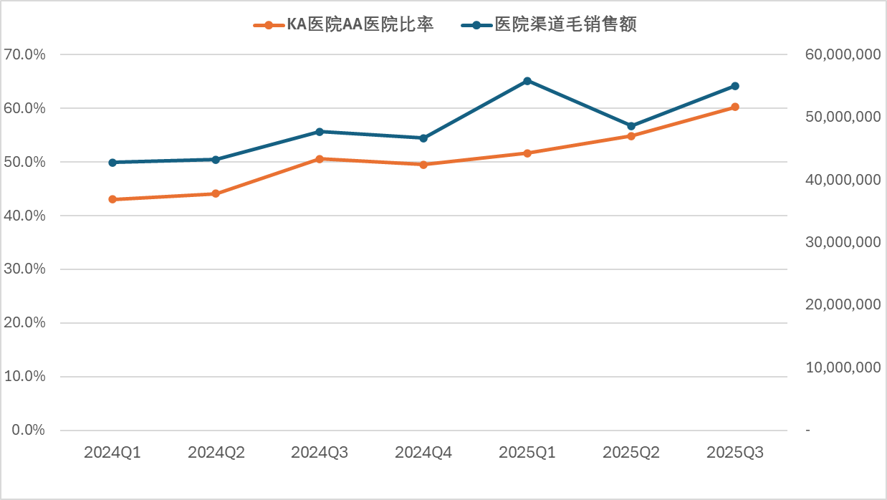
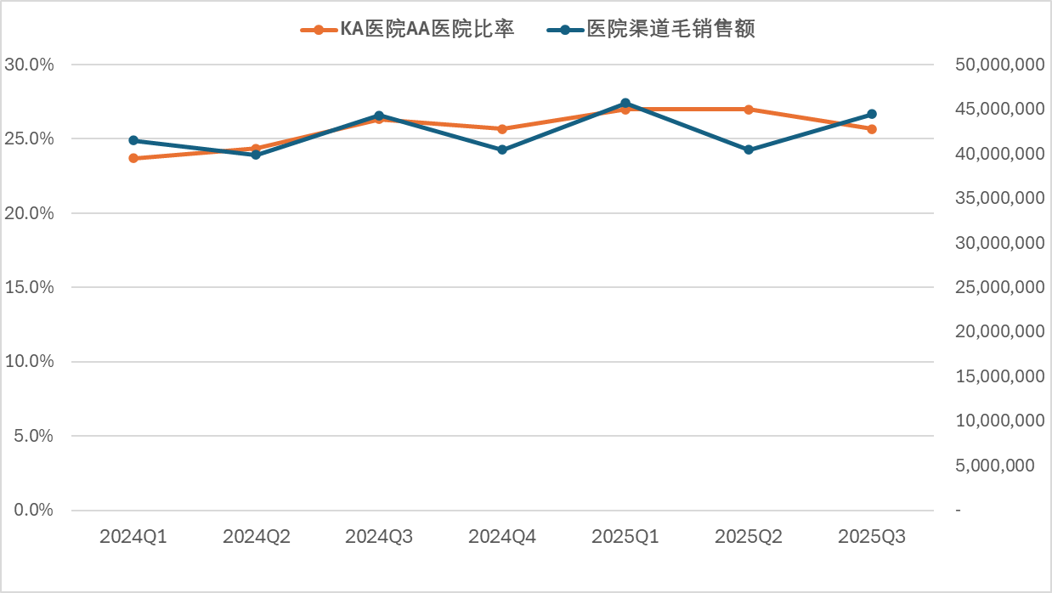
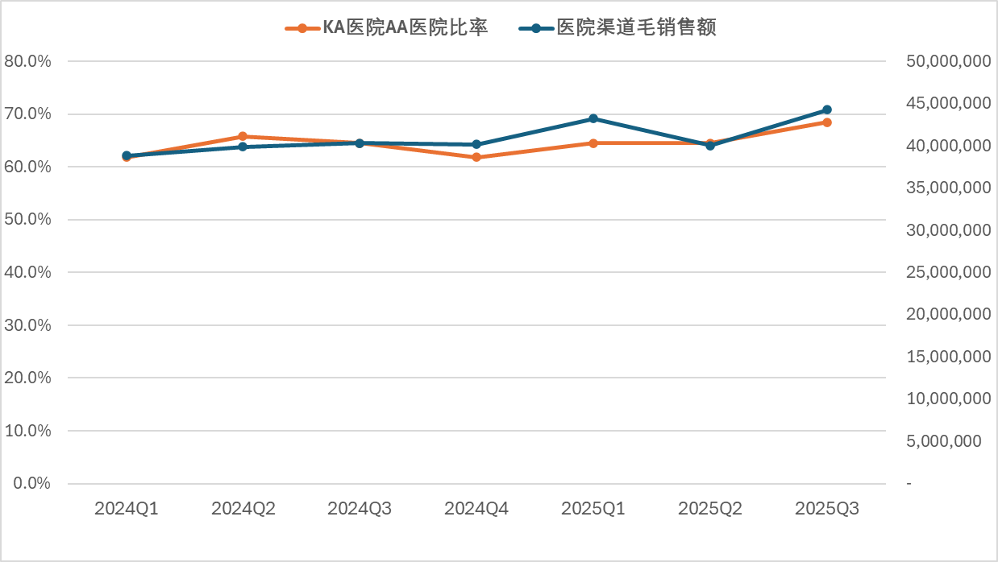
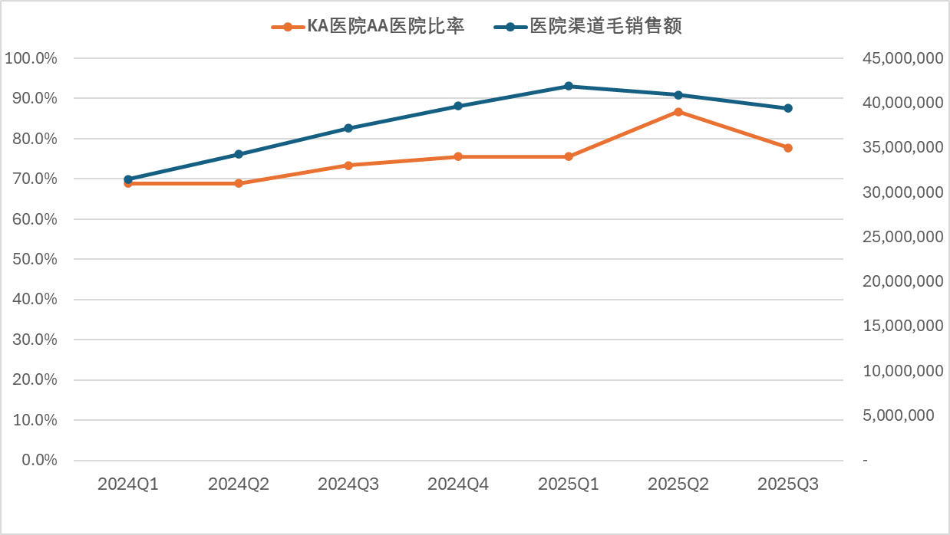
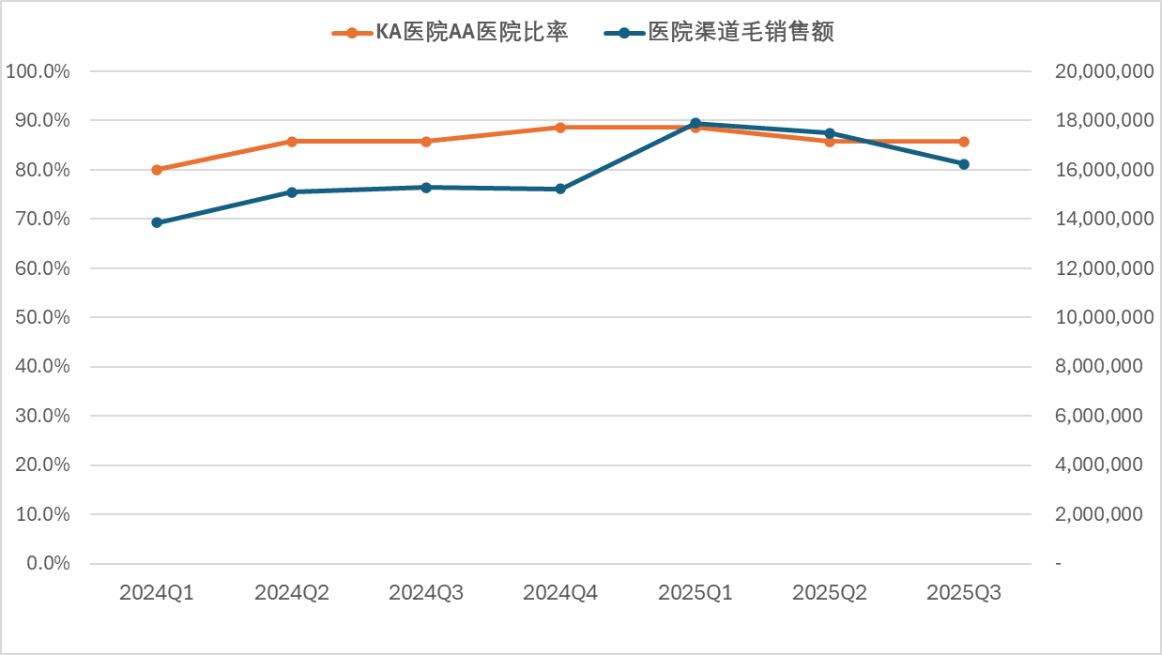
医院渠道毛销售额与KA医院AA医院比率正相关-立普妥
以KA医院销量占比超40%的省份为为研究对象
广东省
安徽省
山东省
山东AA比率虽然不高，但是否已经到了瓶颈
福建省
江西省
重庆省
重庆AA比率已经很高了，25年开始提升医院生产力

Slide 8
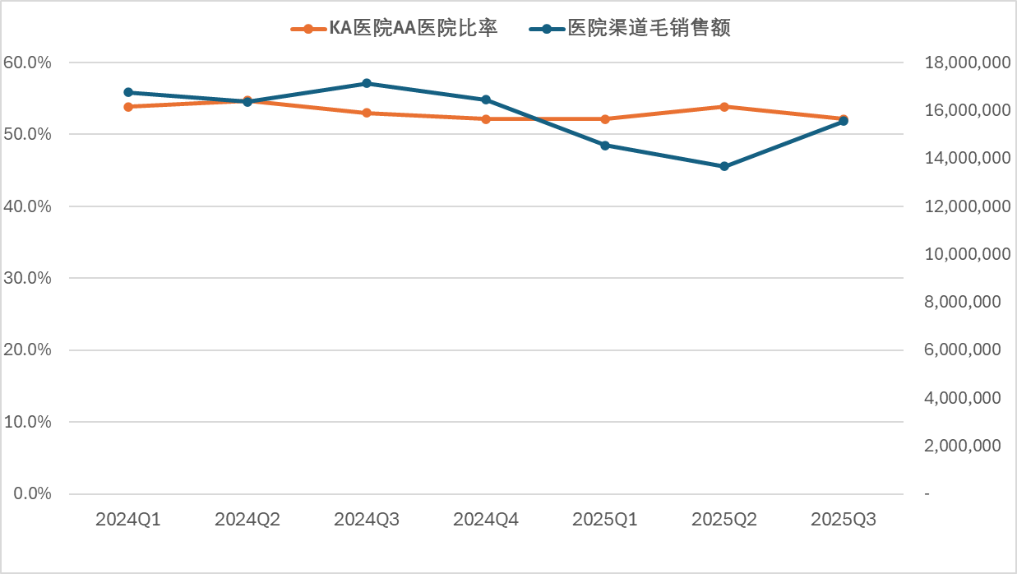
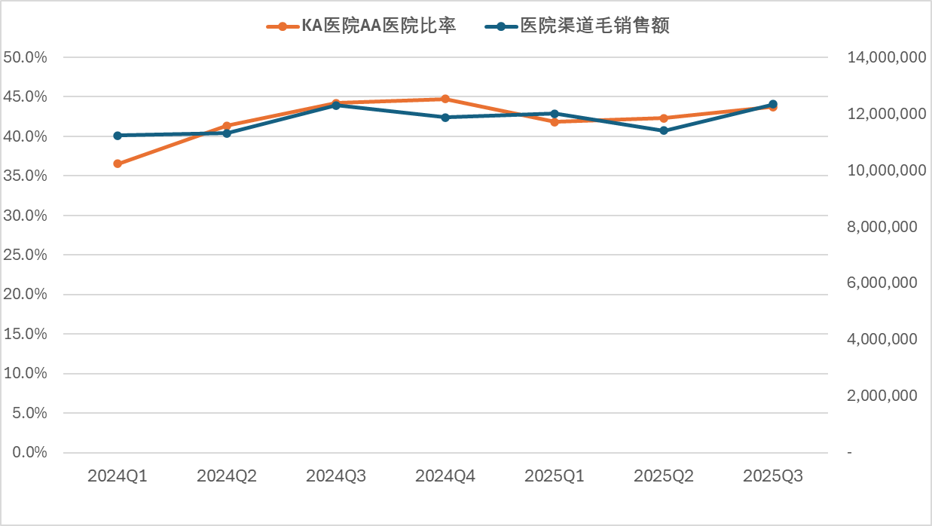
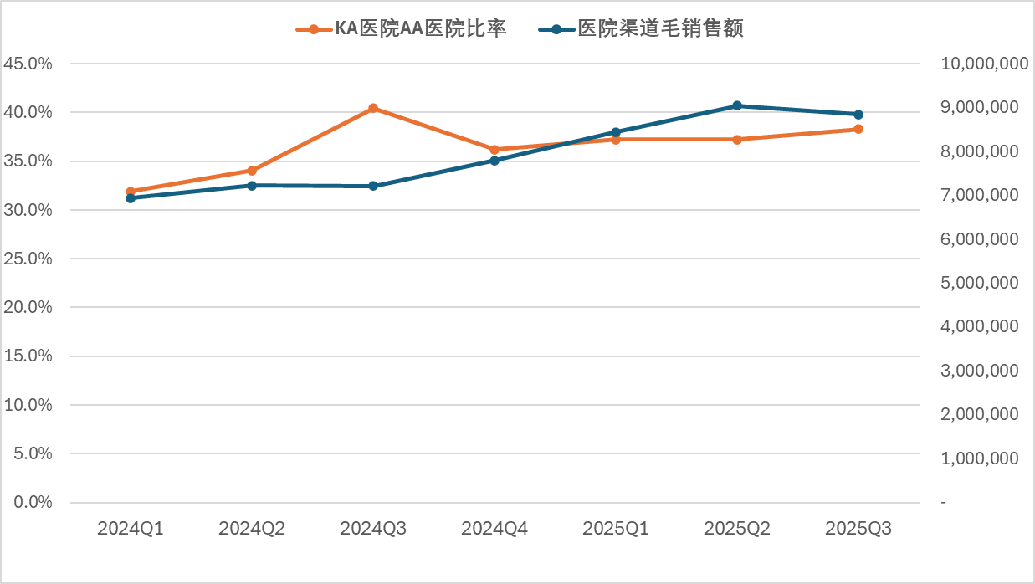
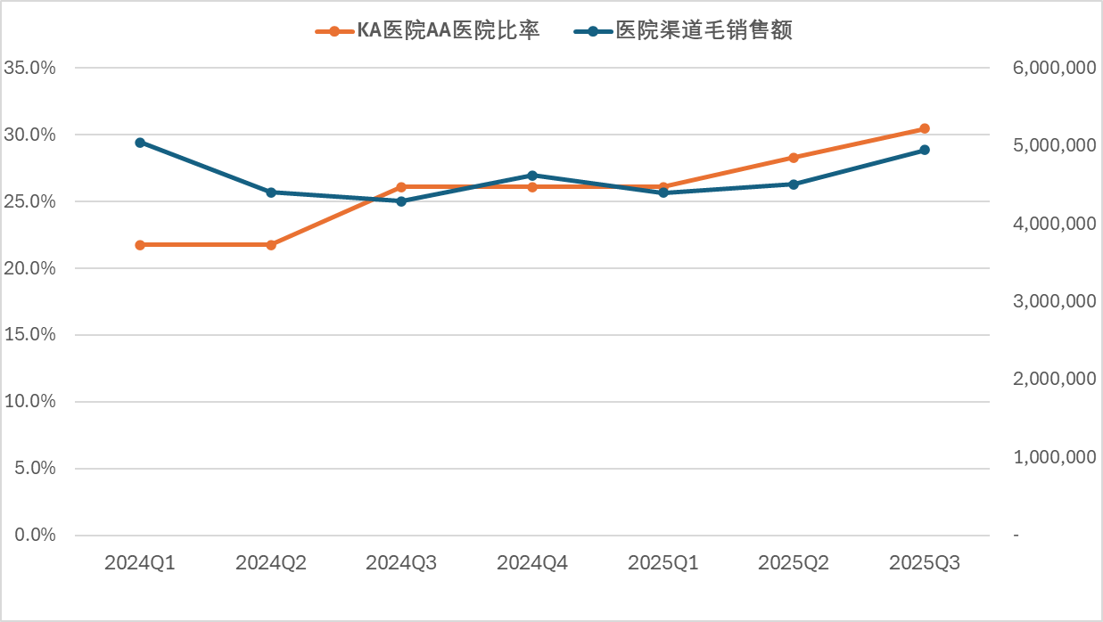
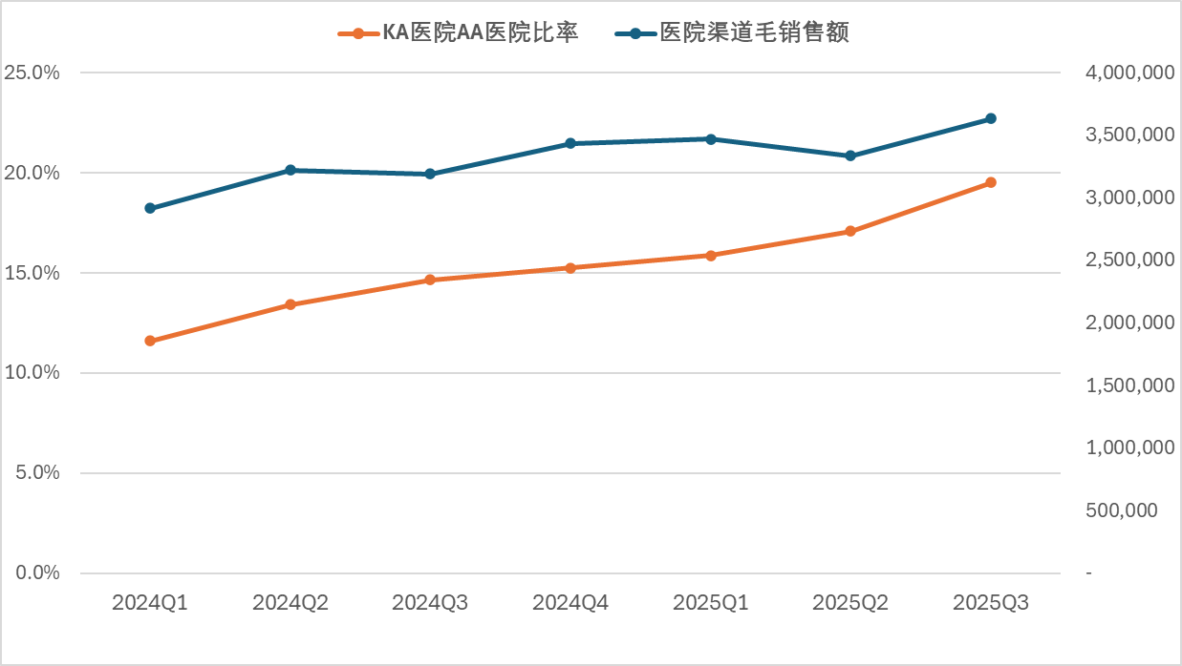
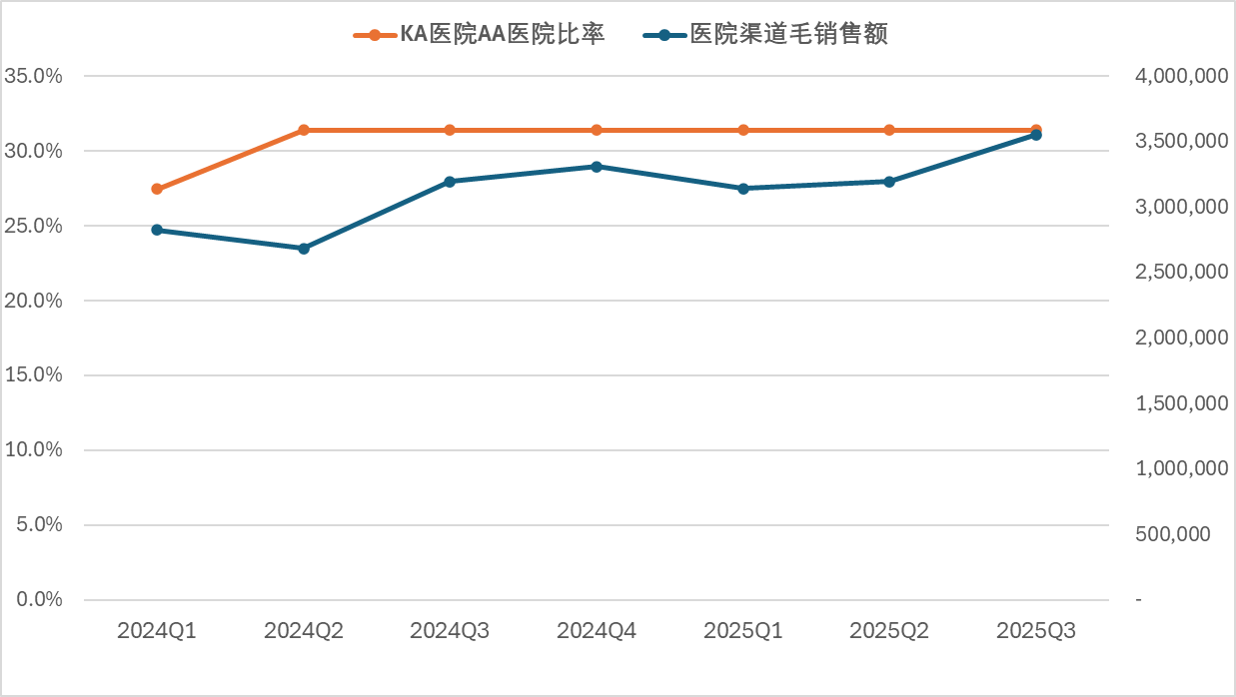
医院渠道毛销售额与KA医院AA医院比率正相关-左洛复
以KA医院销量占比超50%的省份为为研究对象
北京市
浙江省
上海市
四川省
江苏省
辽宁省

Slide 9
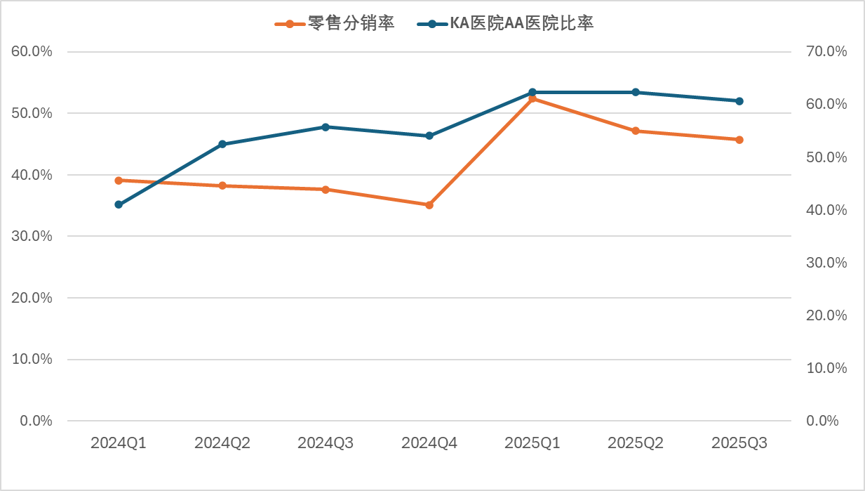
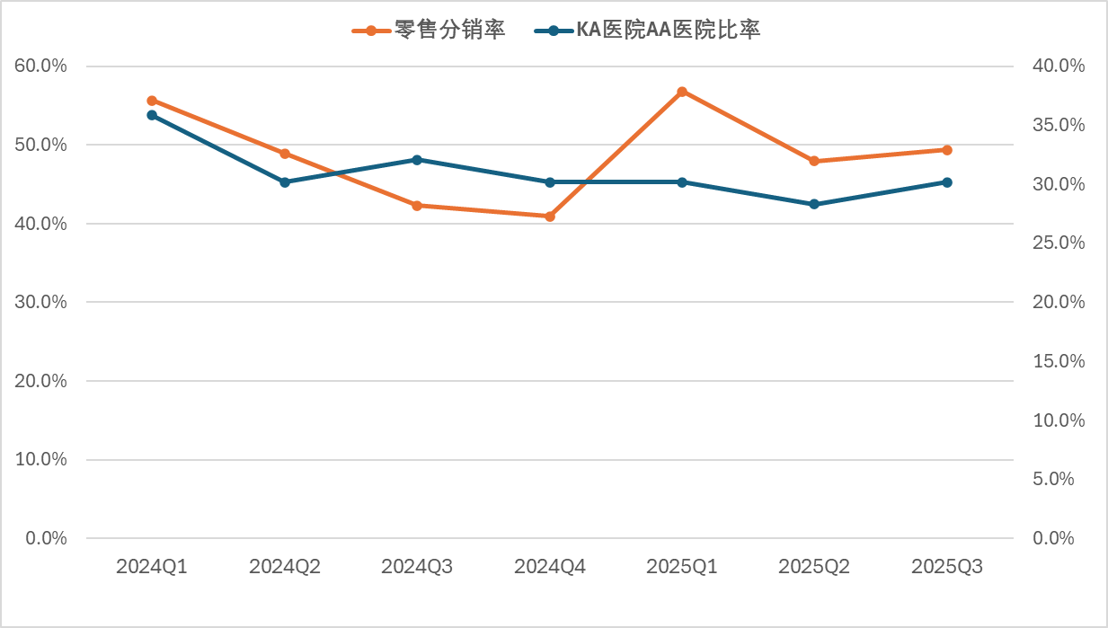
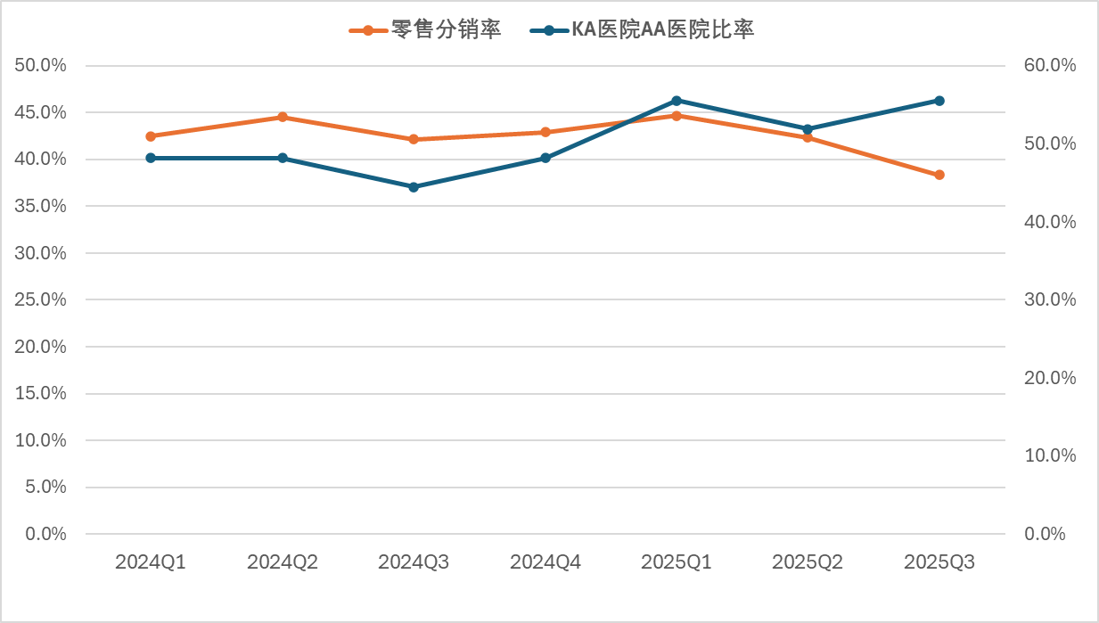
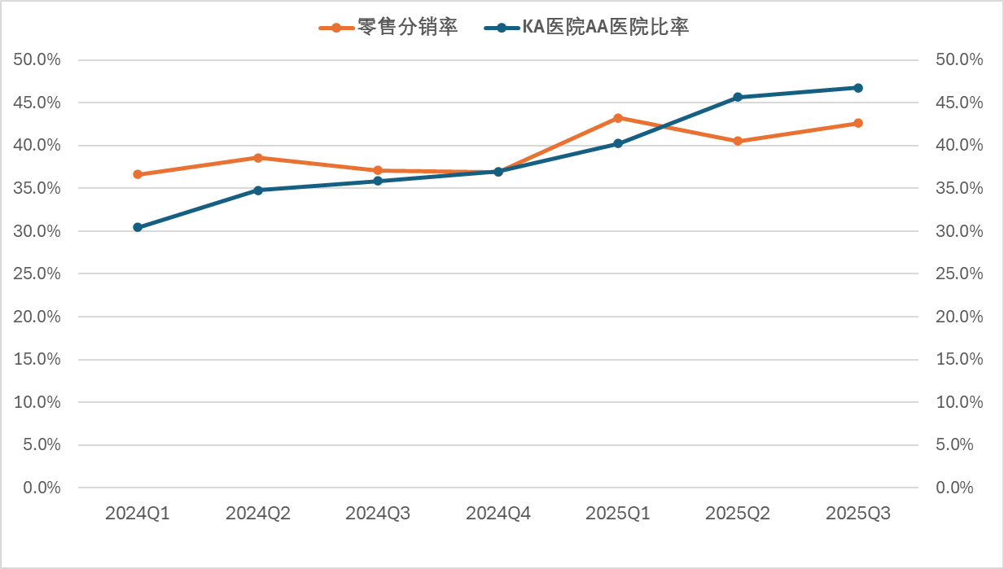
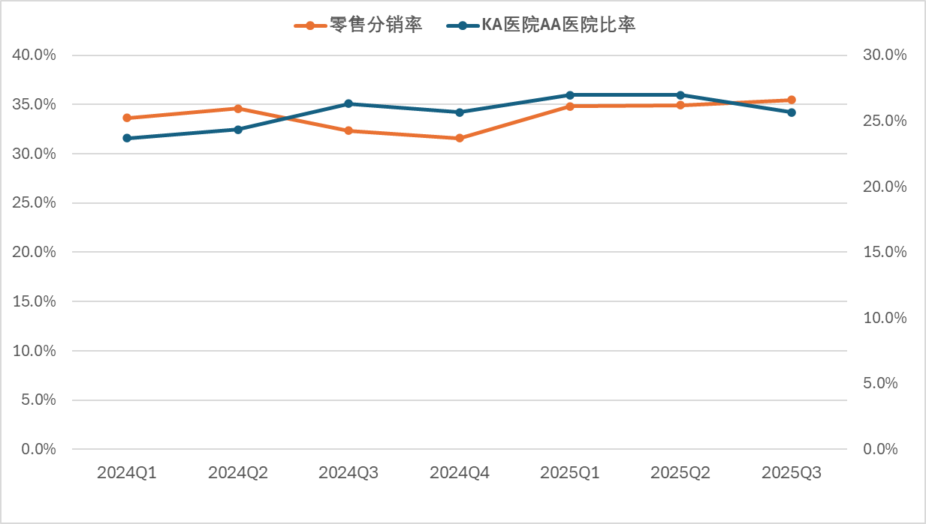
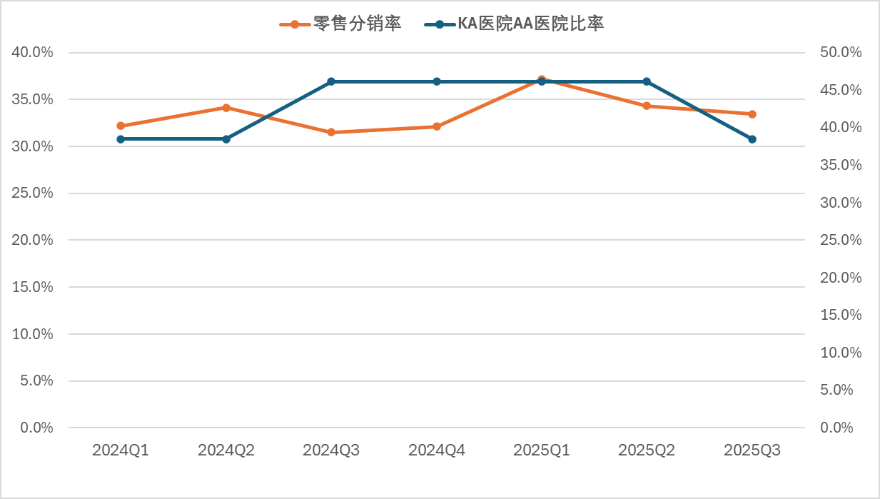
零售分销率与KA医院AA医院比率正相关-立普妥
以公立二三级医院占比超10%，零售占比超30%且零售25年YTD09双位数增长的省份为研究对象
湖北省
陕西省
山西省
湖北省24年年累计医保基金结余持续为负，24Q4转正；25年持续为正
山西头部10家KA医院中5家25Q3MAT比超50%下跌，但其中3家分型为AA；是否政策环境收严，无法在AA比率上体现？
河南省
山东省
湖南省
湖南省仅12家KA医院

Slide 10
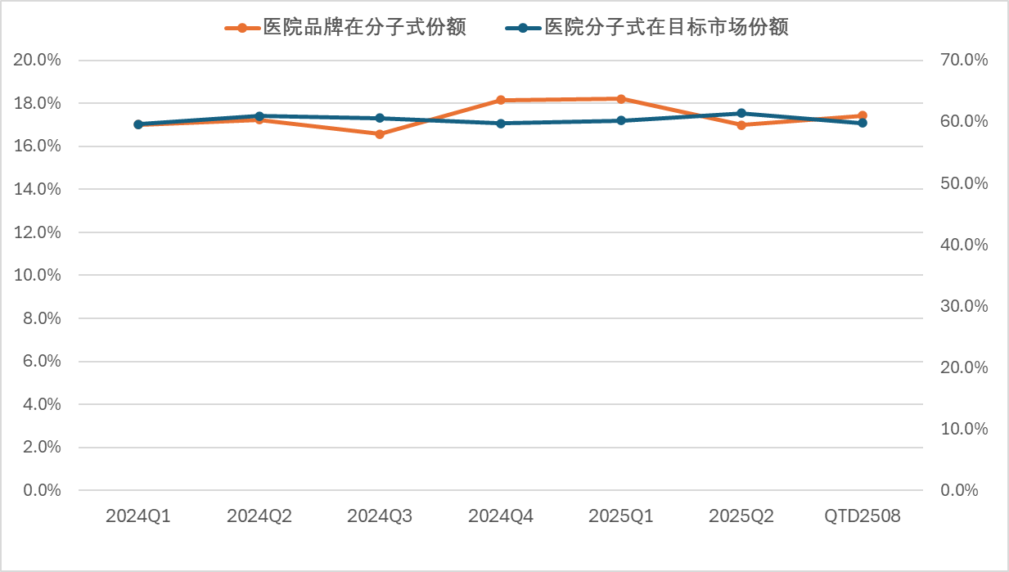
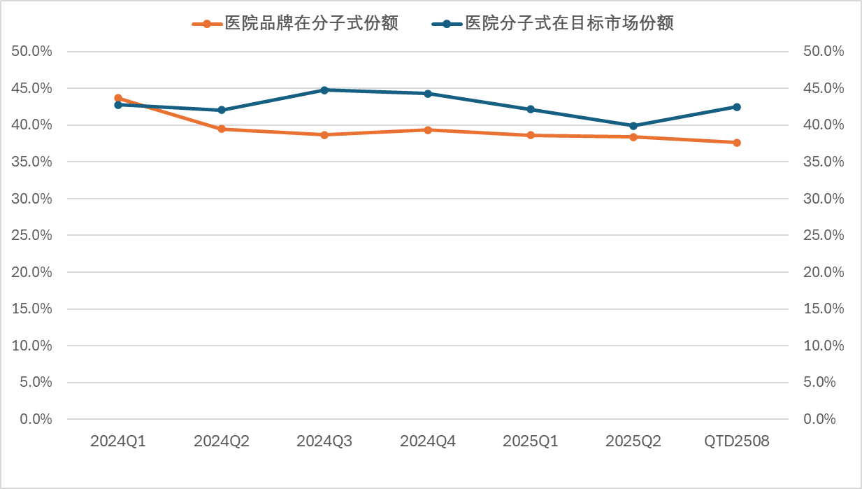
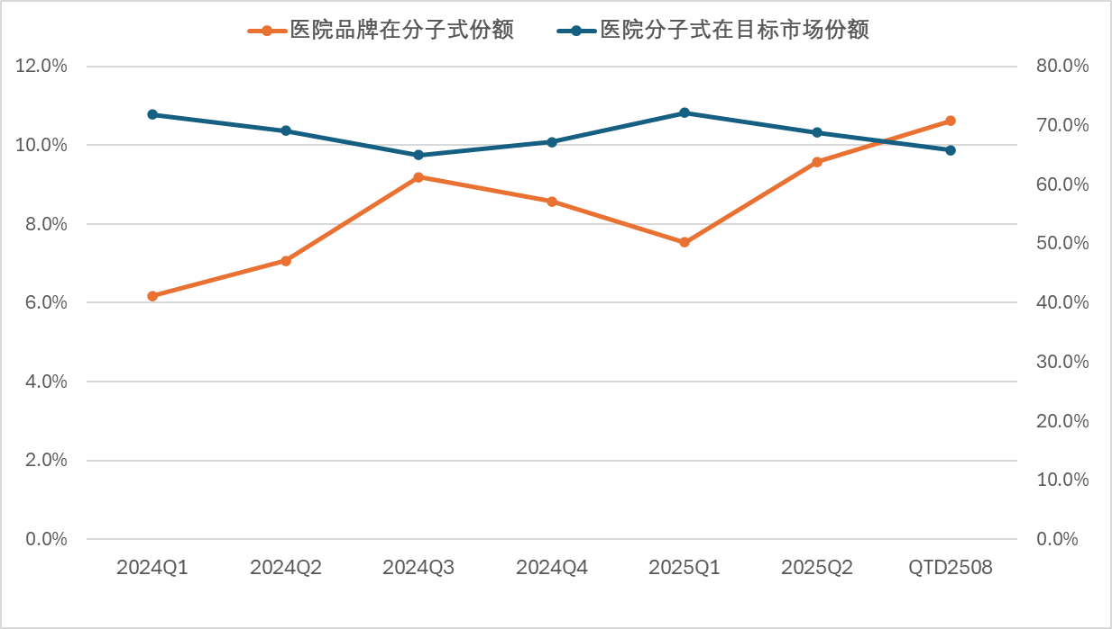
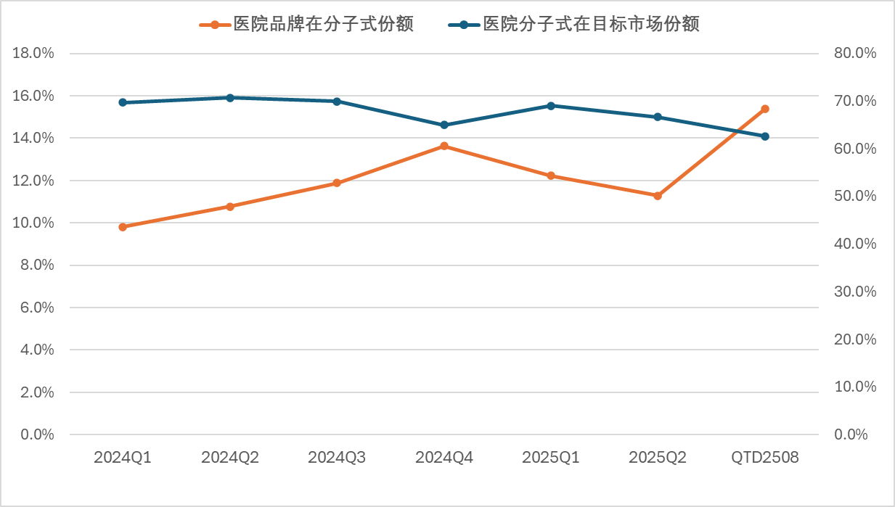
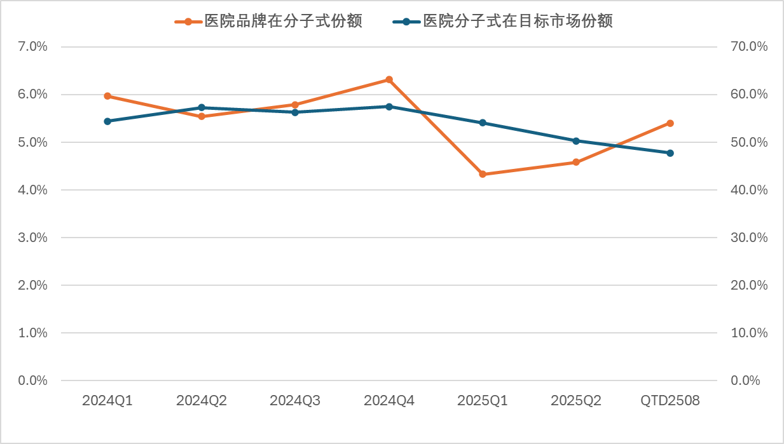
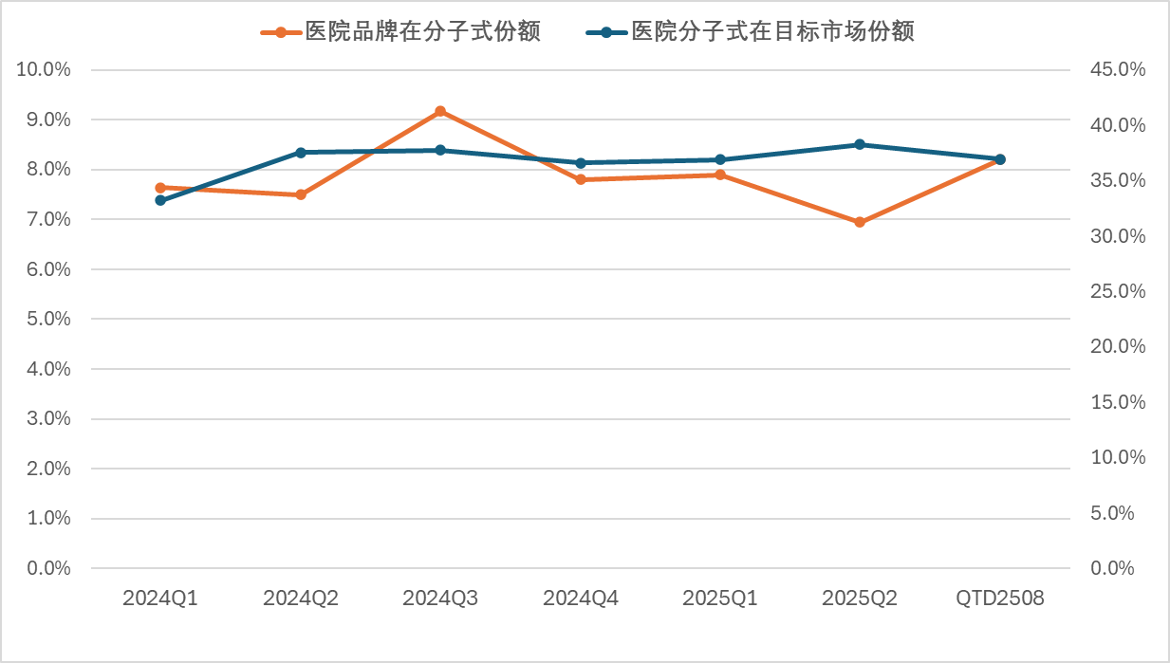
医院渠道品牌在分子式内份额与分子式份额在目标市场份额负相关-立普妥（1）
以公立二三级医院占比超30%的省份为研究对象
浙江省
北京市
广东省
安徽省
河南省
山东省

Slide 11
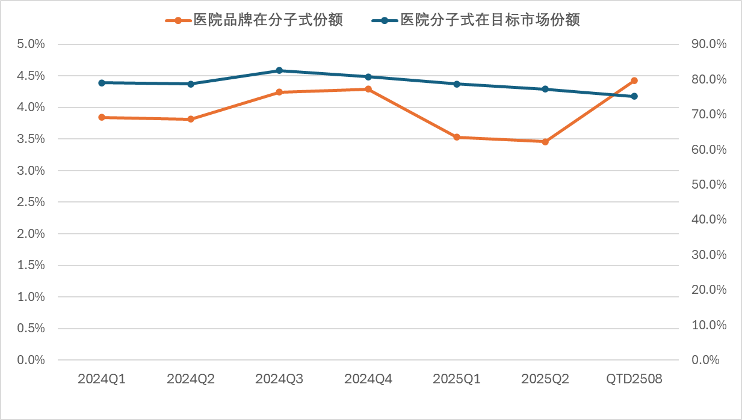
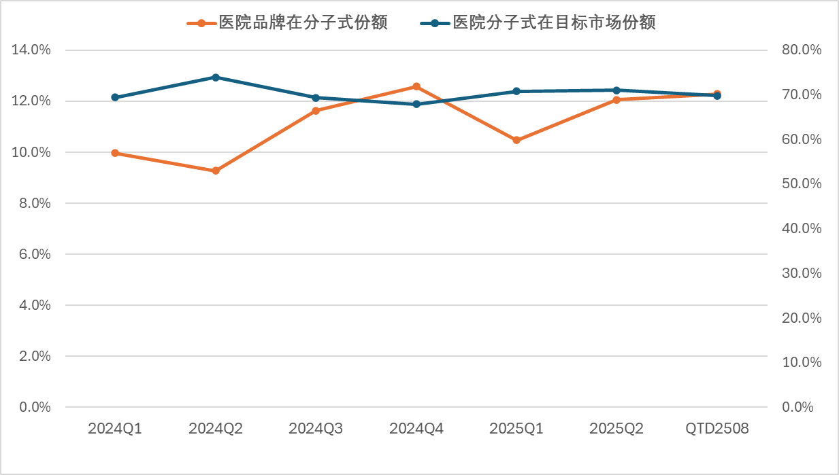
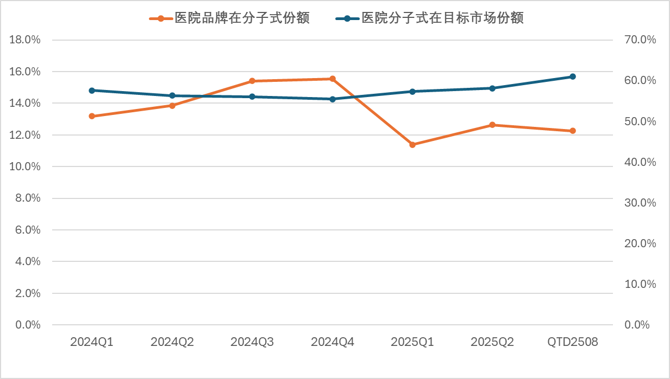
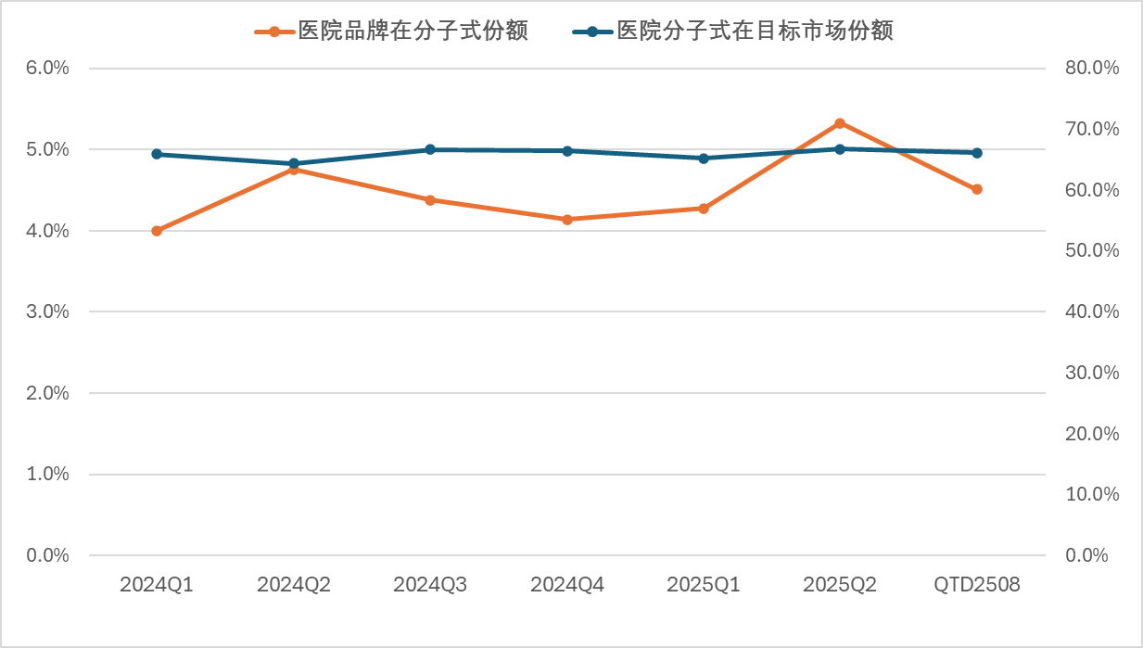
医院渠道品牌在分子式内份额与分子式份额在目标市场份额负相关-立普妥（2）
以公立二三级医院占比超30%的省份为研究对象
川藏
江西省
福建省
重庆市

Slide 12
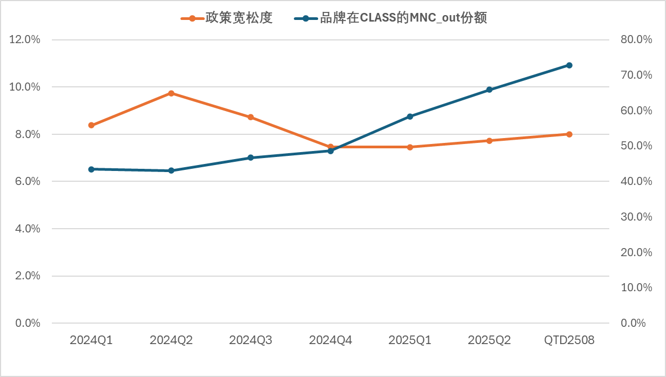
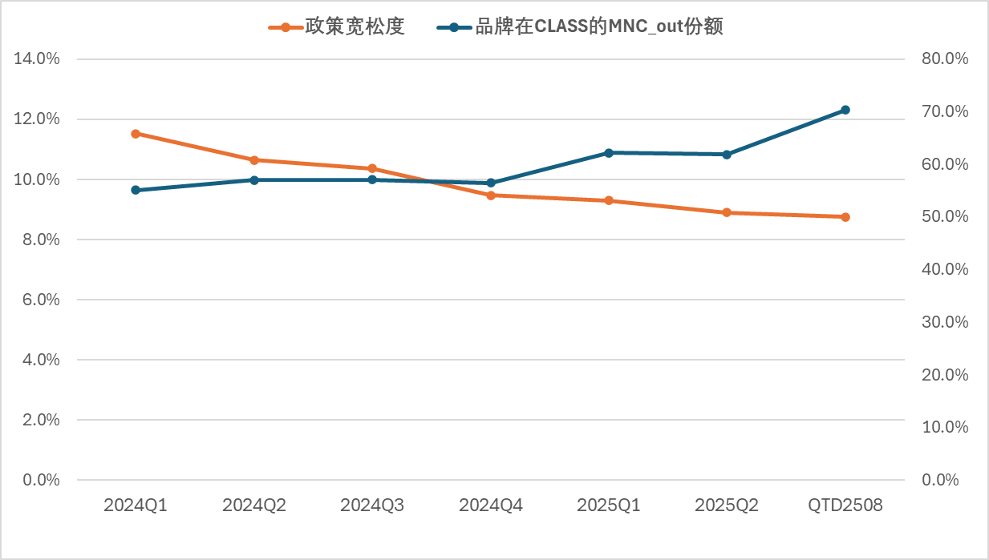
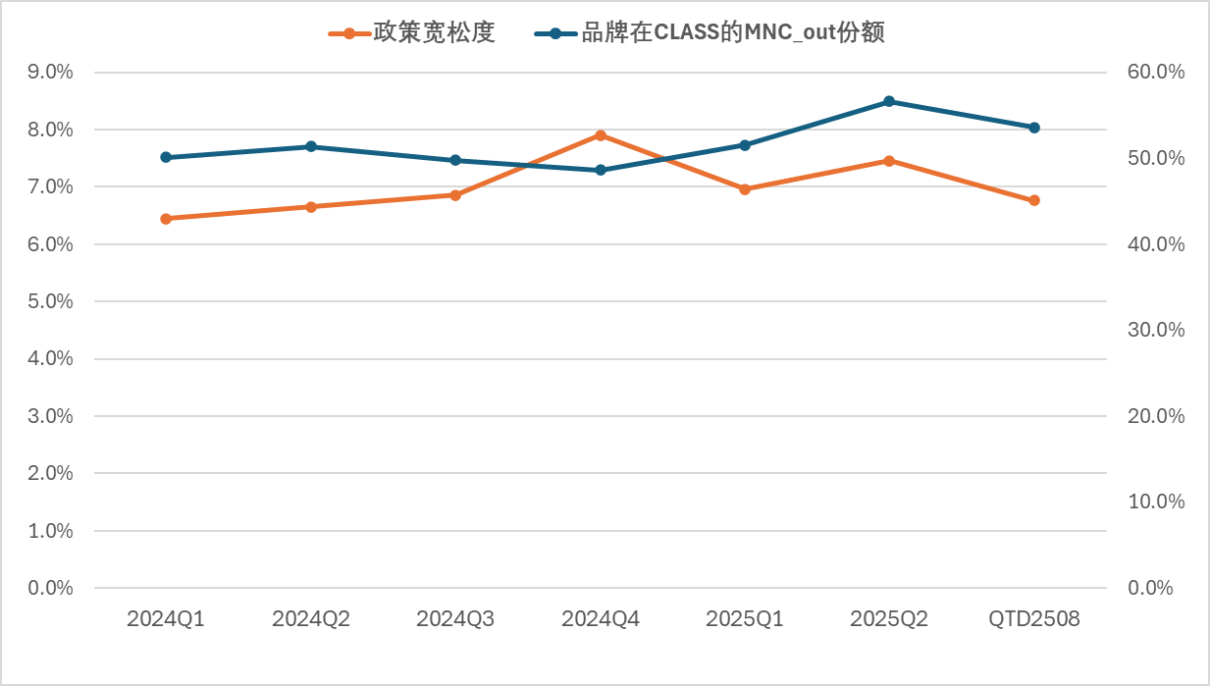
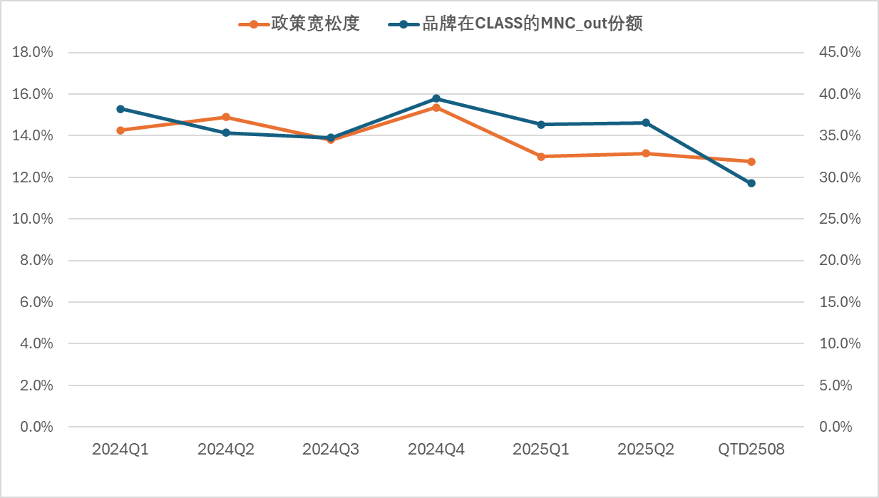
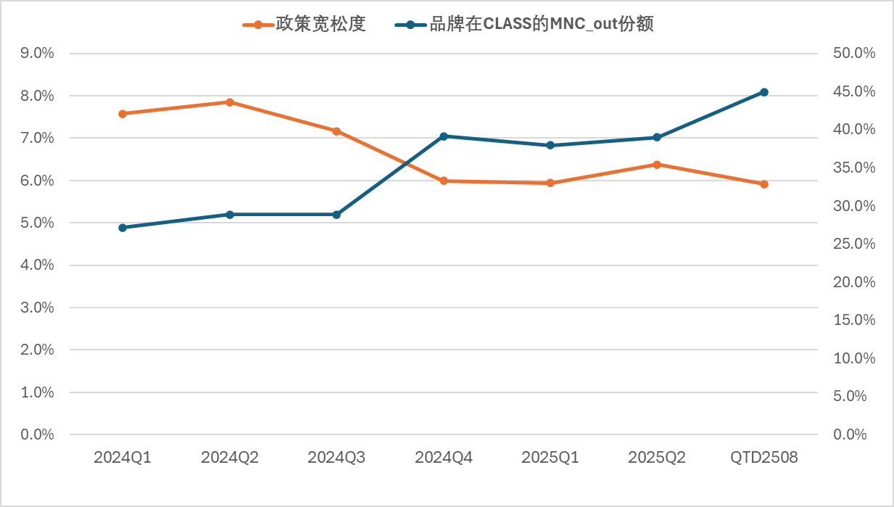
政策宽松度与品牌在MNC_OUT份额负相关-络活喜（看class内）
以公立二三级医院占比超30%的省份为研究对象
广东省
安徽省
江西省
福建省
重庆市
络活喜Class内的MNC_OUT有络活喜、拜新同和再宁平（乐卡地平），乐卡地平在福建份额较高，且再宁平可能中标了，因此在三个产品里份额高达40%。

Slide 13
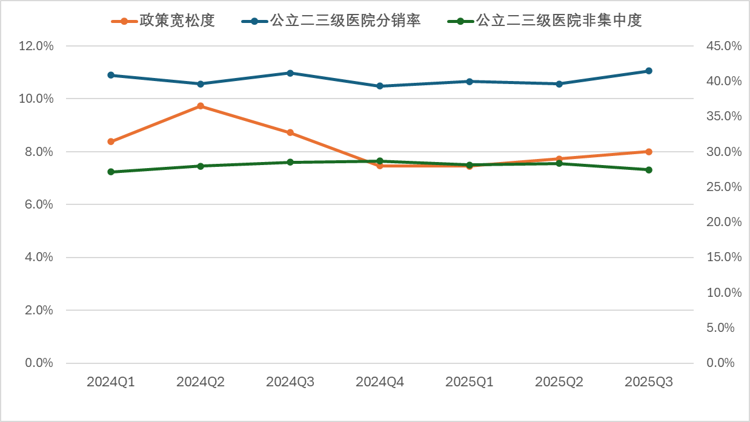
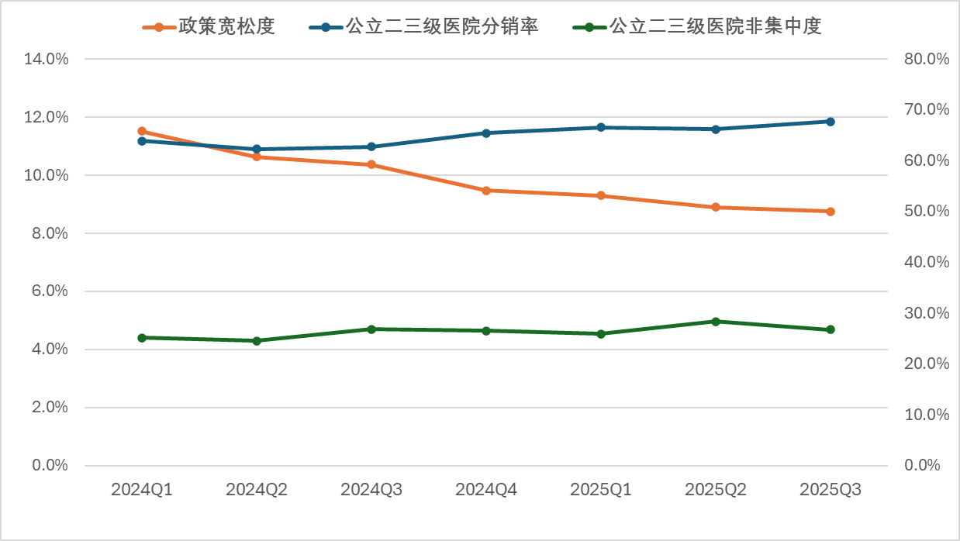
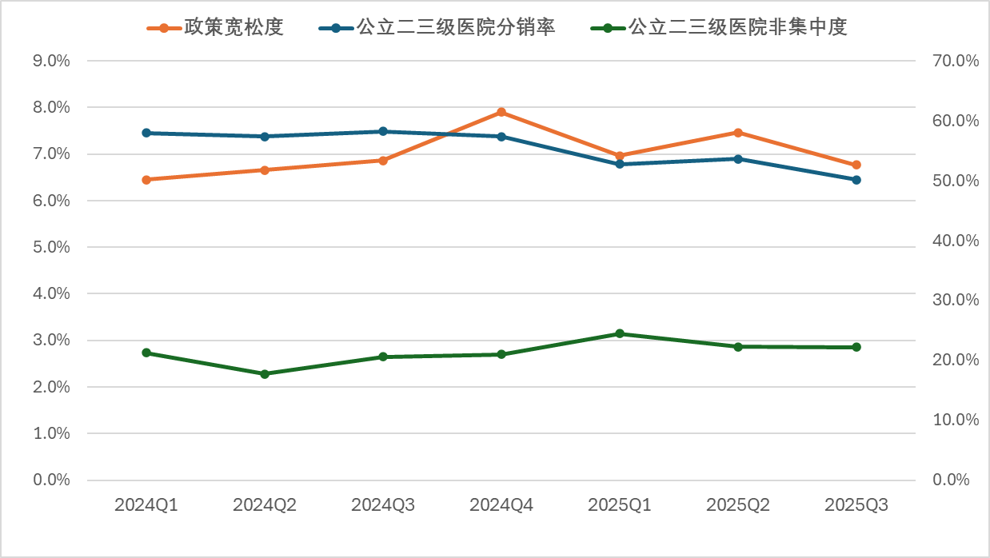
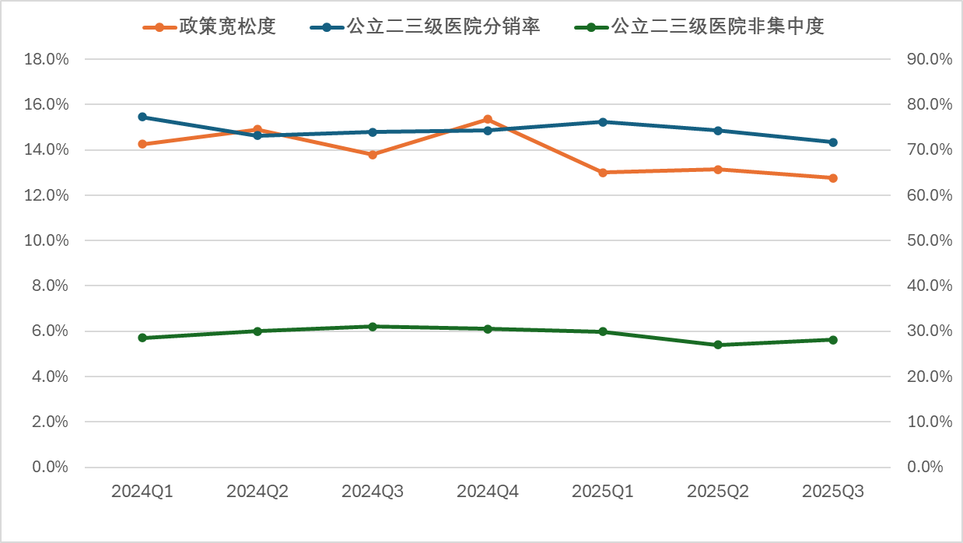
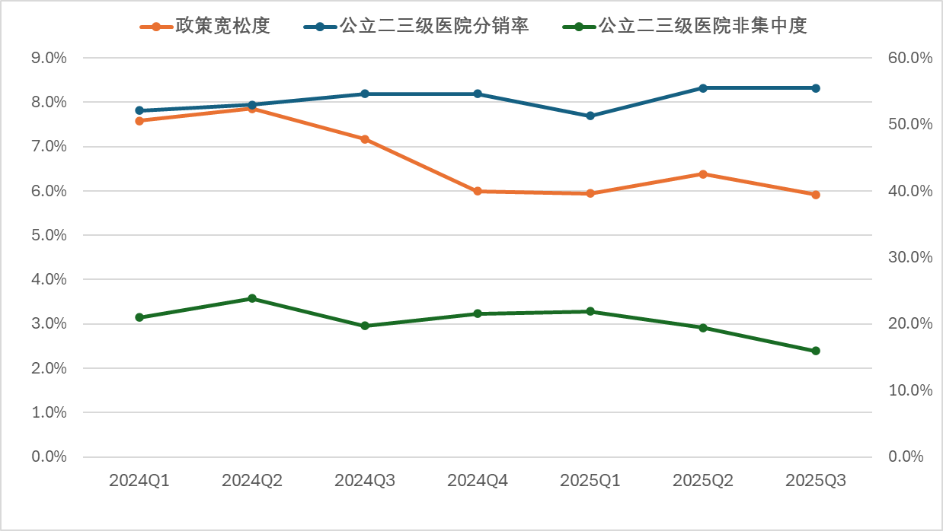
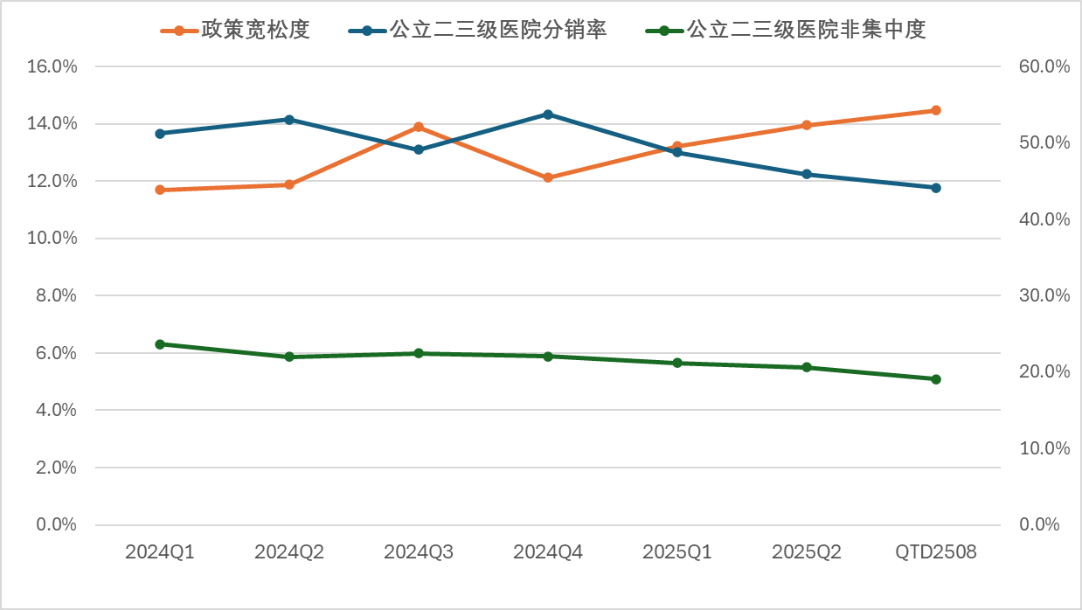
政策宽松度与公立二三级医院分销率负相关-络活喜
以公立二三级医院占比超30%的省份为研究对象+辽宁省
广东省
安徽省
江西省
江西在政策趋严的情况下，应该适当的提升公立二三级医院分销率
福建省
重庆市
辽宁省
福建在政策趋严的情况下，已无太多提升公立二三级医院分销率空间；需通过KA解限，或院内做好品牌在MNC_OUT份额提升以增强零售渠道品牌力引流零售
辽宁在政策变宽松的情况下，倾向于做头部医院

Slide 14
Backup

Slide 15
立普妥(24Q3-25Q3)
品牌在MNC-out份额
医院渠道毛销售额
医院品牌在分子式份额
医院分子式在目标市场份额
公立二三级医院分销率
民营医院分销率
政策宽松度
医院非集中度
(医院越集中，公立二三级分销率越高)
公立二三级医院稳定性
KA医院AA医院比率
零售稳定性
零售品牌在分子式份额
零售分销率
零售渠道毛销售额
零售分子式在目标市场份额
零售非集中度

Slide 16
络活喜(24Q3-25Q3)
公立二三级医院分销率
其他公立医院分销率
医院非集中度
(医院越集中，分销率越高)
医院渠道毛销售额
品牌在MNC-out份额
医院品牌在分子式份额
医院分子式在目标市场份额
政策宽松度
民营医院分销率
KA医院AA医院比率
零售分子式在目标市场份额
零售稳定性
零售渠道毛销售额
零售分销率
零售品牌在分子式份额

Slide 17
西乐葆(24Q3-25Q3)
医院分子式在目标市场份额
其他公立医院分销率
医院渠道毛销售额
医院品牌在分子式份额
KA医院AA医院比率
公立二三级医院分销率
民营医院分销率
政策宽松度
医院非集中度
(医院越集中，分销率越高)
公立二三级医院稳定性
零售渠道毛销售额
零售分销率
零售品牌在分子式份额
零售非集中度
零售稳定性
零售分子式在目标市场份额

Slide 18
左洛复(24Q3-25Q3)
医院品牌在分子式份额
品牌在MNC-out份额
其他公立医院分销率
医院非集中度
(医院越集中，分销率越高)
医院渠道毛销售额
公立二三级医院分销率
医院分子式在目标市场份额
公立二三级医院稳定性
政策宽松度
零售渠道毛销售额
零售分销率
零售非集中度
零售稳定性

Slide 19
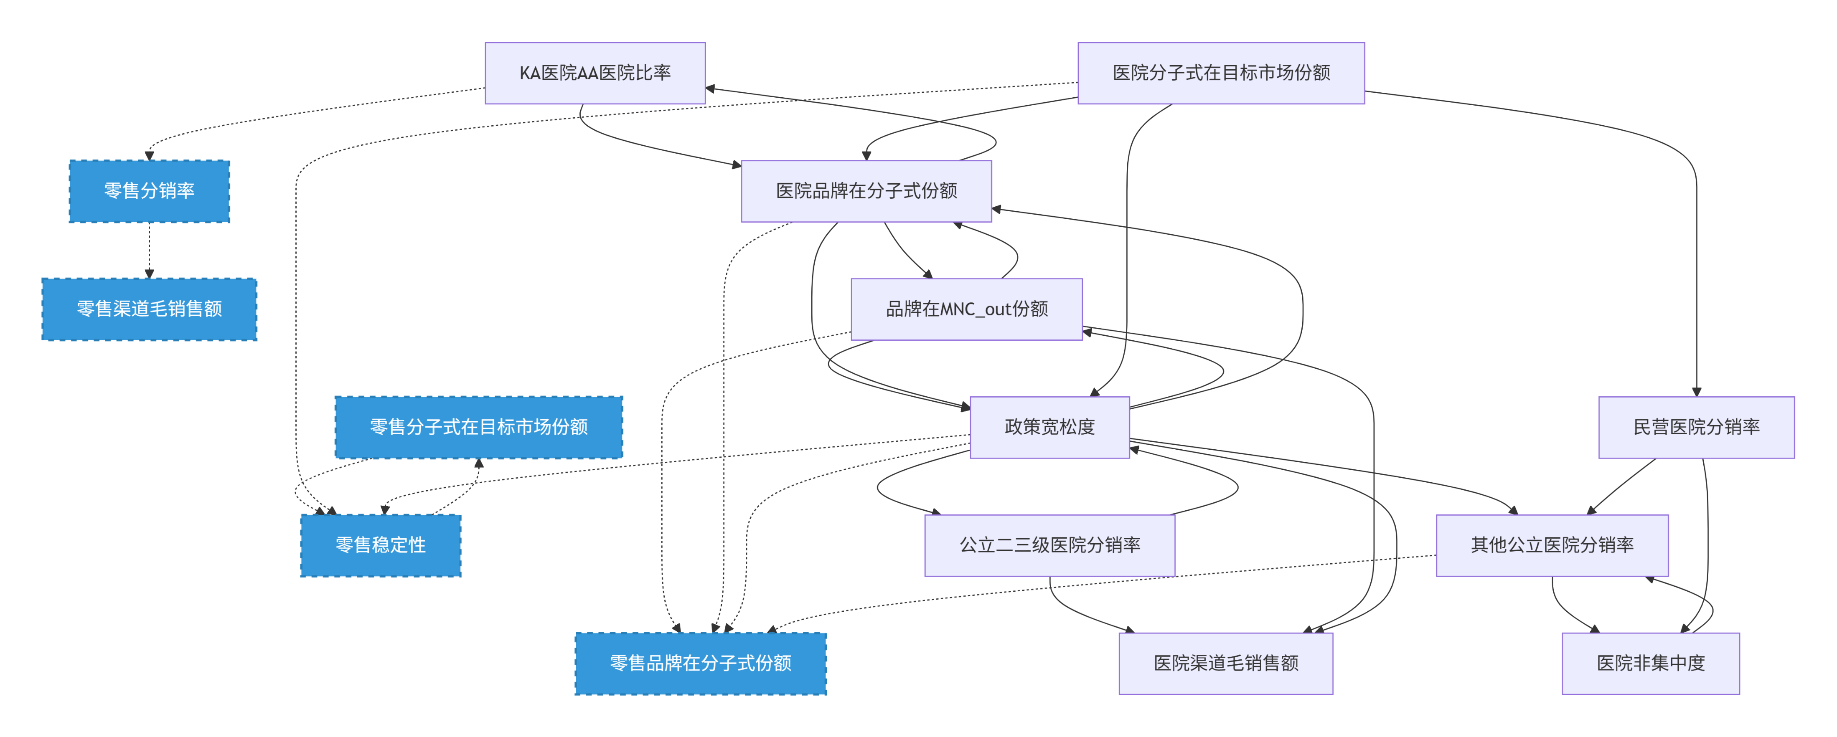
络活喜(医院24Q1-25Q3&零售24Q3-25Q3 ：目标市场看降压市场)

Slide 20
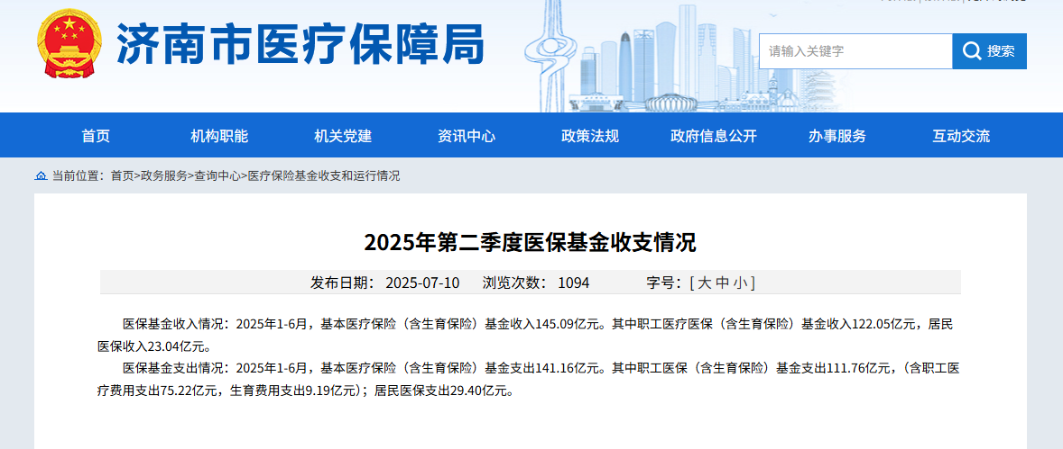
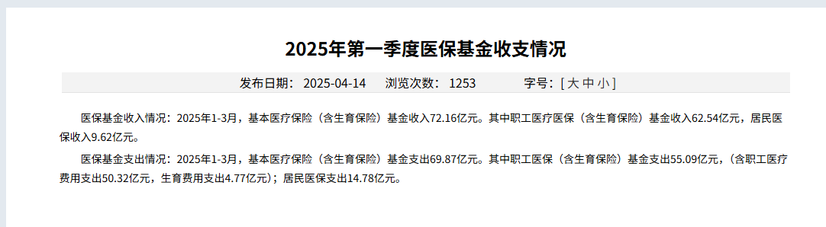
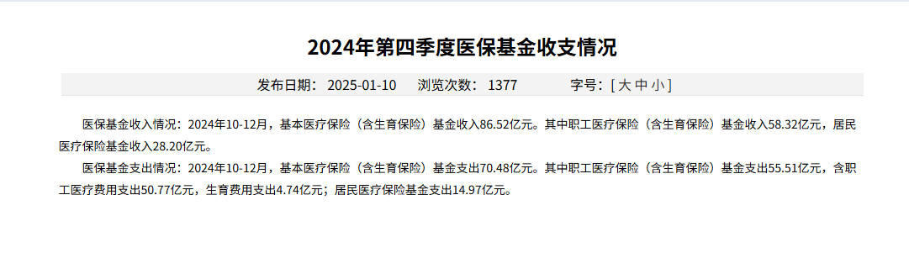
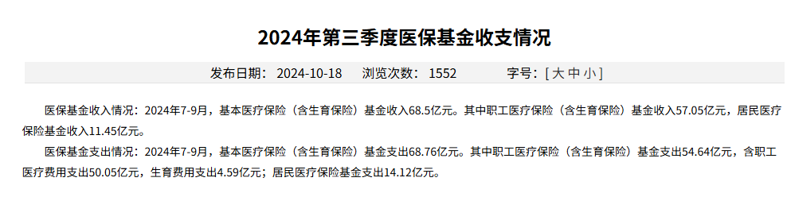
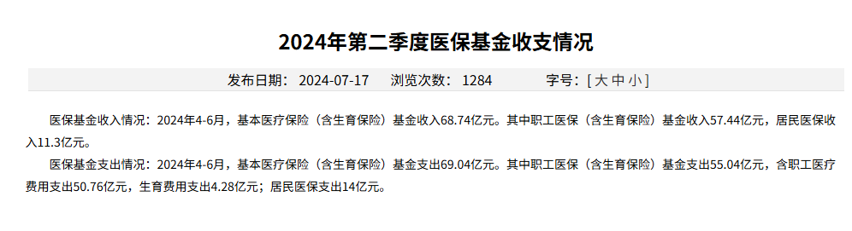
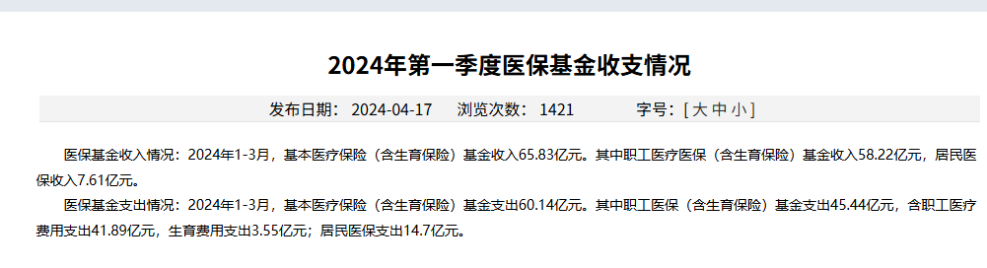

Slide 21
 |  | 湖北省2024年1-11月医疗保险和生育保险主要指标 |  |  |  |  |  |  |  |  |  |  | 湖北省2025年1-9月医疗保险和生育保险主要指标
指标 |  | 1月 | 1-2月 | 1-3月 | 1-4月 | 1-5月 | 1-6月 | 1-7月 | 1-8月 | 1-9月 | 1-10月 | 1-11月 | 1月 | 1-2月 | 1-3月 | 1-4月 | 1-5月 | 1-6月 | 1-7月 | 1-8月 | 1-9月
年累计基金收入（亿元） | 基本医疗保险(含生育保险) | 55.8 | 111.4 | 183.8 | 281.6 | 333.6 | 423.6 | 483.0 | 548.6 | 643.3 | 791.4 | 890.0 | 73.8 | 147.3 | 223.8 | 293.8 | 358.3 | 454.9 | 524.9 | 597.7 | 674.5
年累计基金支出（亿元） | 基本医疗保险(含生育保险) | 55.4 | 117.4 | 185.0 | 297.6 | 371.0 | 458.7 | 547.0 | 618.4 | 683.8 | 743.5 | 820.1 | 71.3 | 136.4 | 200.1 | 265.3 | 328.5 | 432.0 | 515.4 | 571.3 | 643.8
年累计基金收入（亿元） — 年累计基金支出（亿元） | 基本医疗保险(含生育保险) | 0.4 | -6.1 | -1.2 | -16.0 | -37.4 | -35.1 | -64.0 | -69.9 | -40.5 | 47.9 | 69.9 | 2.5 | 10.9 | 23.8 | 28.5 | 29.9 | 23.0 | 9.5 | 26.4 | 30.7

